Slide 1

專流 ProjectFlow
把研發交付流程
做成可驗證的系統
AI 應用工程師求職作品簡報
李奕儒、李倫安、廖洪茹、劉力瑜 2026.10
Notes:
四人共同使用AI agent開發的ProjectFlow作品。重點是問題拆解、實際系統、AI資料與模型邊界、測試及交付。分工是本次按模組提出的責任認領建議，不把共同生成的程式碼說成某人已獨立完成。封面背景為AI生成情境圖，非產品證據。

Slide 2
企業痛點
四個管理盲點，讓交付風險累積
01
進度靠人追
週報更新後又落後，主管仍要重新確認
02
交接靠訊息
誰接手、何時完成、缺哪項條件說不清
03
版本靠記憶
錯版文件進入試作，重工才發現差異
04
知識靠個人
人員請假或離職，專案脈絡跟著斷線
02
Notes:
請主管對照自己的公司：進度是不是要逐一追問？跨部門交接是否只剩訊息？同一份文件是否有多個版本？關鍵人休假時，是否有人能完整接手？這是常見風險情境，不是對貴公司的現況斷言，也沒有引用未驗證的產業比例。
依據：C:/Users/User/Desktop/專流/README.md §2 正式版功能總覽；§8 後續路線圖
內容基準：2026-10-21，本地 feature/review-fixes（c9ad212）；功能現況以 README §2 與 §8 為準，規格願景不當作已完成能力。

Slide 3
核心價值
專流，把專案脈絡放回同一處
專案 → 階段 → 任務 → 子任務
看見
進度與阻塞
任務樹、時程、前置條件與負載
落實
責任與審核
負責人、回報確認、閘門與覆寫紀錄
留下
文件與證據
文件版本、附件、營運關聯與稽核
03
Notes:
產品的主體是專案。專案、階段、任務、子任務可以向下展開，每一層都有負責人、時程與相關紀錄。讓主管往下看得到阻塞點，讓執行者知道下一步，讓文件和營運資料能連回任務。這是目前產品的整合價值；跨部門實際效益仍須試用量測。
依據：C:/Users/User/Desktop/專流/README.md §2、§3 核心概念
內容基準：2026-10-21，本地 feature/review-fixes（c9ad212）；功能現況以 README §2 與 §8 為準，規格願景不當作已完成能力。

Slide 4
可以套用在哪裡
同一套流程，可延伸到四類協作場景
業務場景 | 可沿用的能力 | 導入時調整
食品新品研發（已展示） | 配方／包材任務、試作、回報與版本 | 品保回報欄位與放行條件
新產品導入（可延伸） | 階段、相依排程、文件與里程碑 | 各階段責任與驗收規則
採購交付專案（可延伸） | 採購、收貨與任務關聯 | 供應商欄位及既有系統邊界
跨部門改善案（可延伸） | 任務模板、角色、回報與稽核 | 部門權限與交付標準
AI 可延伸到 SOP／規格文件問答與部門報表查詢，需另接資料與驗權。
食品為虛構展示案例；其他為適配分析，並非客戶導入實績。
04
Notes:
食品新品研發已用虛構資料展示。產品導入、採購交付與內部流程是依現有任務／模板／文件／營運關聯提出的適用情境，尚非實際客戶部署或成效。前置條件可人工確認，跨系統ERP同步、完整BOM與批號成本仍未完成。
本地查核：2026-10-21，feature/review-fixes，69a464c。來源：README.md §2／§8。本輪只核對檔案與既有驗證紀錄，未重跑產品測試。分工為建議認領，不是歷史實績。

Slide 5
實際檔案核對
技術棧從互動、資料到 AI 查詢完整串接
層次 | 目前使用 | 在專案中的用途
前端 | React 19／TypeScript 7／Vite 8 | 任務工作區、時程、AI 對話
後端 | Python 3.13／FastAPI／Uvicorn | REST API、公司權限、業務規則
正式資料 | PostgreSQL 17／SQLAlchemy 2／Alembic | 交易、資料模型與結構升級
AI 展示 | SQLite FTS5／BM25／可選 Ollama | 文件檢索、引用與受控 SQL
部署與測試 | nginx／Docker Compose／GitHub Actions | pytest／Vitest／Playwright
AI 查詢使用獨立展示資料，尚未接正式專案資料或向量檢索。
05
Notes:
版本以package.json、requirements.txt及Dockerfile核對。採React19、TypeScript7、Vite8，Python3.13、FastAPI、Uvicorn，SQLAlchemy2、Alembic與PostgreSQL17。AI用文字檢索FTS5/BM25，不是已完成向量RAG；可選Ollama，沒有實際遠端推論驗收主張。CI定義API SQLite、專用PostgreSQL、Vitest與build；Playwright是另外的隔離驗收。
本地查核：2026-10-21，feature/review-fixes，69a464c。來源：web/package.json；api/requirements.txt；deploy/api.Dockerfile；deploy/docker-compose.yml；api/app/ai/store.py；.github/workflows/ci.yml。本輪只核對檔案與既有驗證紀錄，未重跑產品測試。分工為建議認領，不是歷史實績。

Slide 6
系統架構
一頁看懂：三個服務與獨立的 AI 資料路徑
Docker Compose 主機
db 容器
使用者瀏覽器
web 容器
api 容器
PostgreSQL 17
正式業務資料／pgdata
React SPA
桌面／手機
nginx 靜態檔
/api 反向代理
FastAPI／權限
工作流與 AI 模組
API 主機埠限本機
DB 未對外發佈埠
files volume
ai_data volume
附件與文件版本
唯讀 SQLite／FTS5
獨立 AI 展示資料
AI 模組讀展示資料後，可選擇呼叫模型。
正式業務資料尚未提供 AI 查詢。
選用 Ollama
內網模型服務
06
Notes:
這張圖用原生PowerPoint形狀及連線製作。瀏覽器執行React，nginx供應靜態檔並將/api轉發FastAPI。正式業務資料存PostgreSQL，附件與版本檔在files volume。API的AI模組查每公司唯讀SQLite展示資料，FTS5/BM25取文件，再可選擇呼叫內網Ollama整理回覆；無模型時回退原文。Ollama為選用外部服務，不是第四個Compose容器。API主機埠限loopback，DB未對外發佈埠。正式內網HTTPS、帳號生命週期與排程備份仍待完成。
本地查核：2026-10-21，feature/review-fixes，69a464c。來源：deploy/docker-compose.yml；deploy/nginx.conf；api/app/ai/store.py；api/app/ai/model.py；README.md §6。本輪只核對檔案與既有驗證紀錄，未重跑產品測試。分工為建議認領，不是歷史實績。

Slide 7
兩種 AI 用途，責任清楚分開
開發用 AI Agent，產品提供受控的 AI 副手
開發協作
產品內的 AI 副手
四人共同使用 AI Agent 開發
以規格、計畫與版本記錄銜接工作
透過獨立審查與隔離測試核對結果
FTS5／BM25 檢索文件並附引用
Ollama 為可選的回答整理模型
SQL 僅能選固定分析模板
本次分工：各自認領模組理解、驗證、維護與展示責任。
下頁比例為建議工作量分配，不代表歷史個人程式貢獻。
07
Notes:
使用者說明四人共同用AI agent架構與開發，尚無明確歷史分工。repo有spec/plan、獨立審查、測試與PROGRESS/Git紀錄，這是可核對的開發過程，不能推定每一位人類完成某項程式。產品內的副手是檢索問答和受控SQL，不是自主執行所有專案決策的agent。四人可用後面的工作包認領理解、驗證、維護及展示。
本地查核：2026-10-21，feature/review-fixes，69a464c。來源：使用者本輪說明；AGENTS.md；docs/WORKFLOW.md §14；docs/ai-assistant.md。本輪只核對檔案與既有驗證紀錄，未重跑產品測試。分工為建議認領，不是歷史實績。

Slide 8
組員分工建議
四人各承接一個模組，工作量均衡分配
組員 | 建議主責 | 工作包／估算比例
李奕儒 | AI 互動與前端整合 | 4 項／12 點／25%
李倫安 | API、權限與工作流 | 4 項／12 點／25%
廖洪茹 | 資料建模與檢索 | 4 項／12 點／25%
劉力瑜 | 模型串接與部署驗證 | 4 項／12 點／25%
共同交付：程式導讀、測試證據、可重現展示與限制說明。
共 48 點，屬相對工作量估算；非實際工時或歷史個人貢獻比例。
08
Notes:
姓名依使用者提供順序配置。每人4項工作，共12點，總48點，比例25%。點數為相對複雜度與展示準備工作量的初估，非真實工時，也不等於歷史貢獻或程式碼佔比。實際認領及熟悉程度需由組員確認；共同使用AI agent的事實保留。
本地查核：2026-10-21，feature/review-fixes，69a464c。來源：使用者姓名與求職方向；career-responsibilities.json。本輪只核對檔案與既有驗證紀錄，未重跑產品測試。分工為建議認領，不是歷史實績。

Slide 9
四人均分的工作包
李奕儒 × 李倫安：可認領的工作項目
李奕儒：AI 互動與前端整合 | 李倫安：API、權限與工作流
4 點 工作區與任務互動 梳理元件、狀態與操作流程 | 4 點 公司與角色權限 驗證 Session、節點與 AI 存取範圍
3 點 AI 副手使用流程 驗證提問、引用、切案與錯誤提示 | 3 點 任務與交付規則 追蹤回報、閘門與覆寫 API
2 點 API 契約整合 核對型別、請求與錯誤顯示 | 2 點 稽核與例外處理 核對錯誤回應及業務操作紀錄
3 點 前端測試與展示 整理測試證據與一條示範路徑 | 3 點 後端測試與展示 整理越權、退回與例外案例
React、TypeScript、Vitest
FastAPI、Session、pytest
每人 12 點；建議認領模組理解、驗證、維護與展示任務。
09
Notes:
本頁是建議責任認領，沒有宣稱這兩位已完成所列功能。每人各4項工作12點，著重理解既有程式、補足證據、驗證及維護。面試時只使用自己能說明和重現的內容。
李奕儒來源：web/src/components/CopilotPanel.tsx；web/src/ai.ts；web/src/ai.test.tsx；web/src/components/NodeWorkspace.tsx
李倫安來源：api/app/auth.py；api/app/permissions.py；api/app/routes/ai.py；api/app/services；api/tests
本地查核：2026-10-21，feature/review-fixes，69a464c。來源：career-responsibilities.json。本輪只核對檔案與既有驗證紀錄，未重跑產品測試。分工為建議認領，不是歷史實績。

Slide 10
四人均分的工作包
廖洪茹 × 劉力瑜：可認領的工作項目
廖洪茹：資料建模與檢索 | 劉力瑜：模型串接與部署驗證
4 點 業務資料模型 說明任務、營運關聯與交易規則 | 4 點 模型連線與回退 驗證端點、格式、引用及失敗回退
3 點 文件檢索流程 驗證 FTS5／BM25 與角色過濾 | 3 點 容器部署與健檢 梳理 web／api／db 與資料 volume
3 點 受控 SQL 分析 核對 16 種模板、參數與唯讀限制 | 3 點 AI 情境評估 核對有來源、無來源與不支援問題
2 點 資料升級與匯入 整理 migration 與隔離資料驗證 | 2 點 CI 與端對端交付 整理測試流程、展示與重現步驟
PostgreSQL、FTS5、SQL
Ollama、Docker、測試評估
每人 12 點；建議認領模組理解、驗證、維護與展示任務。
10
Notes:
本頁是建議責任認領，沒有宣稱這兩位已完成所列功能。每人各4項工作12點，著重理解既有程式、補足證據、驗證及維護。面試時只使用自己能說明和重現的內容。
廖洪茹來源：api/app/models.py；api/alembic；api/app/ai/store.py；api/app/ai/queries.json；api/app/ai/import_cli.py
劉力瑜來源：api/app/ai/model.py；api/app/ai/service.py；deploy；.github/workflows/ci.yml；web/e2e/ai.spec.ts
本地查核：2026-10-21，feature/review-fixes，69a464c。來源：career-responsibilities.json。本輪只核對檔案與既有驗證紀錄，未重跑產品測試。分工為建議認領，不是歷史實績。

Slide 11
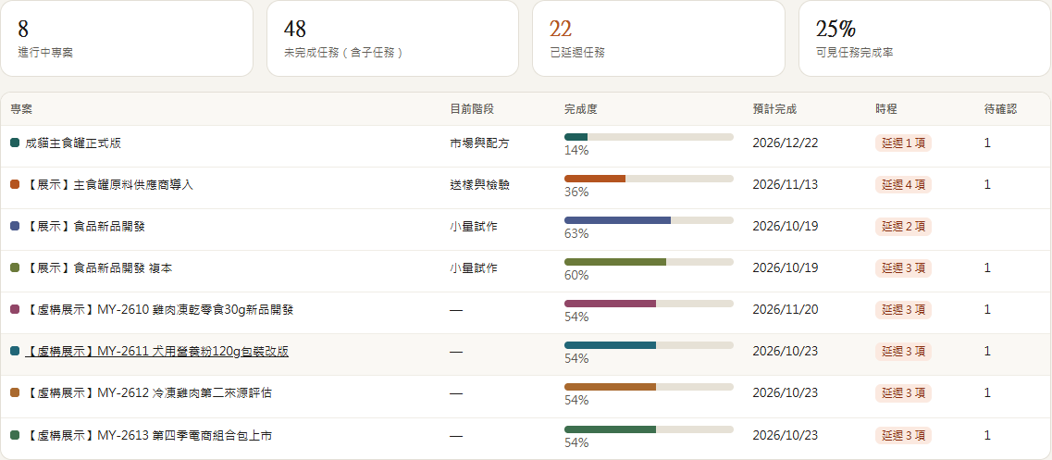
實際操作畫面｜隔離展示資料
總覽列出延遲與待確認，主管直接找重點
看完成度、預計完成日與延遲項目，再決定要追哪個專案
11
Notes:
操作路徑：登入 → 所有專案總覽。展示資料的數字為截圖當下的8個專案與現有任務，不代表客戶成效。請指向完成度、時程、待確認三欄，說明主管可先定位需介入的專案，再下鑽到任務。裁切保留完整八個專案列及上方統計。
截圖來源：ProjectFlow正式版React/FastAPI，feature/review-fixes，程式基準46102ad。於2026-10-21使用agent-browser擷取 http://127.0.0.1:15181。此為本次隔離SQLite展示環境，資料取自deploy/demo-data（1758列虛構展示資料）；並非使用者既有服務或客戶實績。未修改UI或偽造文字；僅在投影片內裁切以放大關鍵區域。
原始截圖：C:\Users\User\Desktop\專流\artifacts\pitch-2026-10-21\screenshots\01-overview.png

Slide 12
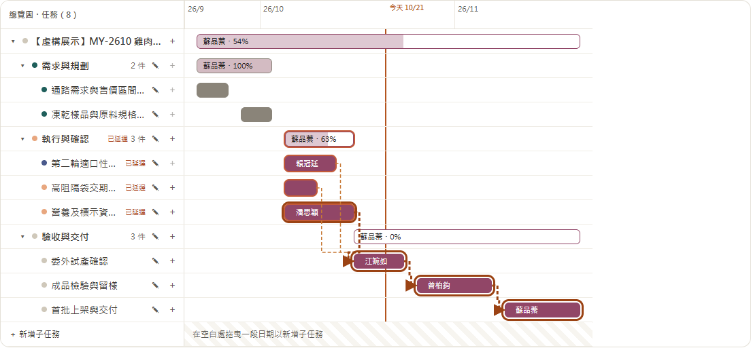
實際操作畫面｜隔離展示資料
看見逾期任務，也看見後續相依
紅色逾期標記與前置連線，讓改期討論有共同依據
12
Notes:
操作路徑：MY-2610 雞肉凍乾零食新品開發 → 專案總覽 → 時程 → 月 → 關鍵路徑。圖中可見包材與標示任務逾期，以及通往委外試產、檢驗、首批交付的相依連線。這是目前可見範圍的路徑估算，非完整CPM或AI預測。本次只切換檢視，未拖曳或儲存日期。
截圖來源：ProjectFlow正式版React/FastAPI，feature/review-fixes，程式基準46102ad。於2026-10-21使用agent-browser擷取 http://127.0.0.1:15181。此為本次隔離SQLite展示環境，資料取自deploy/demo-data（1758列虛構展示資料）；並非使用者既有服務或客戶實績。未修改UI或偽造文字；僅在投影片內裁切以放大關鍵區域。
原始截圖：C:\Users\User\Desktop\專流\artifacts\pitch-2026-10-21\screenshots\02-timeline-full.png

Slide 13
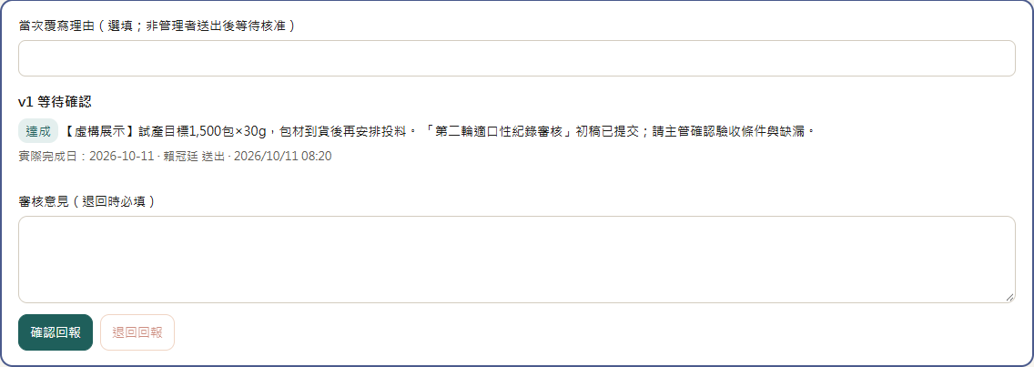
實際操作畫面｜隔離展示資料
主管看到回報內容，再確認或退回
成果說明、實際完成日與審核意見，留在同一張回報卡
13
Notes:
操作路徑：MY-2610 → 第二輪適口性紀錄審核 → 完成回報。截圖為既有v1等待確認，展示達成結果、成果說明與實際完成日，以及確認和退回操作。退回按鈕因尚未填寫必要意見而停用。本次未確認或退回，未改變原展示回報狀態。此功能不等同電子簽章或品質認證。
截圖來源：ProjectFlow正式版React/FastAPI，feature/review-fixes，程式基準46102ad。於2026-10-21使用agent-browser擷取 http://127.0.0.1:15181。此為本次隔離SQLite展示環境，資料取自deploy/demo-data（1758列虛構展示資料）；並非使用者既有服務或客戶實績。未修改UI或偽造文字；僅在投影片內裁切以放大關鍵區域。
原始截圖：C:\Users\User\Desktop\專流\artifacts\pitch-2026-10-21\screenshots\03-report-full.png

Slide 14
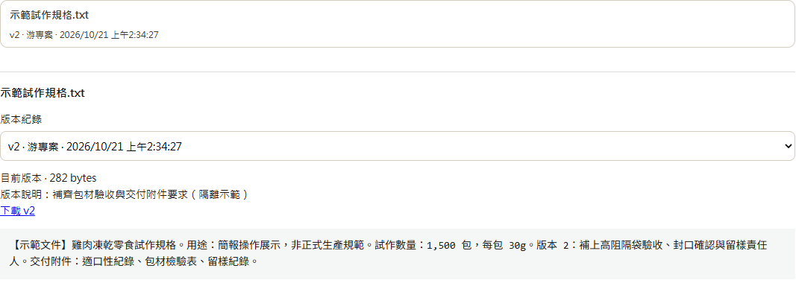
實際操作畫面｜隔離展示資料
版本與修改說明，跟著文件一起保存
看得見目前版本、修改者、時間與說明；舊版可從版本紀錄選取
14
Notes:
操作路徑：MY-2610 → 文件 → 上傳示範試作規格.txt → 編輯文字 → 儲存新版本。因既有展示包沒有文件，本次在隔離資料庫實際上傳明確標示「示範」的TXT，再修改並存成v2；v1仍存在且可選取、下載。畫面不是合成介面。新增內容僅限隔離示例，不是實際生產規範，也未寫入使用者既有服務。
截圖來源：ProjectFlow正式版React/FastAPI，feature/review-fixes，程式基準46102ad。於2026-10-21使用agent-browser擷取 http://127.0.0.1:15181。此為本次隔離SQLite展示環境，資料取自deploy/demo-data（1758列虛構展示資料）；並非使用者既有服務或客戶實績。未修改UI或偽造文字；僅在投影片內裁切以放大關鍵區域。
原始截圖：C:\Users\User\Desktop\專流\artifacts\pitch-2026-10-21\screenshots\04-documents-full.png

Slide 15
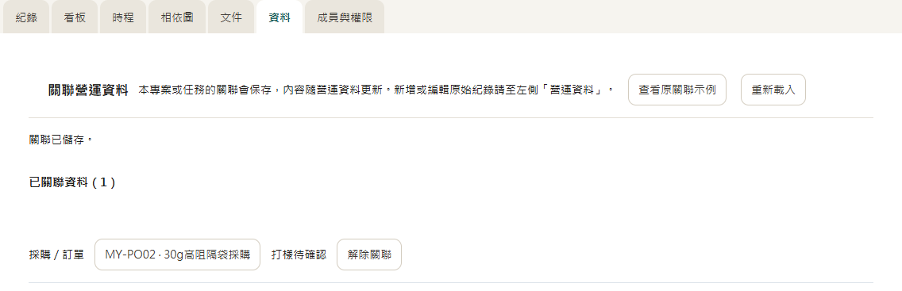
實際操作畫面｜隔離展示資料
查任務時，直接找到相關採購單
高阻隔袋交期任務連到 MY-PO02，採購狀態跟著關聯資料顯示
15
Notes:
操作路徑：MY-2610 → 高阻隔袋交期確認 → 資料 → 搜尋採購MY-PO02 → 關聯。只在隔離資料庫實際建立此關聯。截圖可見已儲存、已關聯資料(1)、採購單名稱與打樣待確認狀態。這是任務與營運紀錄的關聯功能，不是ERP同步、收貨自動解鎖或已完成採購。
截圖來源：ProjectFlow正式版React/FastAPI，feature/review-fixes，程式基準46102ad。於2026-10-21使用agent-browser擷取 http://127.0.0.1:15181。此為本次隔離SQLite展示環境，資料取自deploy/demo-data（1758列虛構展示資料）；並非使用者既有服務或客戶實績。未修改UI或偽造文字；僅在投影片內裁切以放大關鍵區域。
原始截圖：C:\Users\User\Desktop\專流\artifacts\pitch-2026-10-21\screenshots\05-linked-data-full.png

Slide 16
AI 副手｜目前為展示能力
AI 的管理價值，從可查證的答案開始
問文件，有引用
查數據，有受控範圍
16 種
受控資料查詢
現在：獨立展示資料區，可接內網 Ollama
下一階段：正式資料、權限檢索、分級與遮罩
16
Notes:
AI展示區能做帶引用的文件問答與16種受控Text-to-SQL，可接內網Ollama。未接模型時回傳檢索原文。這些能力目前查詢的是獨立展示資料，不是正式專案資料；正式文件權限檢索、資料分級、遮罩、AI路由和向量檢索仍待建置。今天可以展示互動與引用方式，但不宣稱已能安全查詢全公司資料或自動完成專案決策。
依據：C:/Users/User/Desktop/專流/README.md §2、§6 系統架構、§8.5、§8.6
內容基準：2026-10-21，本地 feature/review-fixes（c9ad212）；功能現況以 README §2 與 §8 為準，規格願景不當作已完成能力。

Slide 17
面試可深入說明的工程決策
AI 應用工程的重點：讓查詢可控、結果可查
工程問題 | 目前的做法 | 可以用來驗證的情境
誰可以查哪些資料？ | Session 決定公司與角色 API 再檢查可見範圍 | 不同公司／角色查同一資料
答案能不能追到來源？ | FTS5／BM25 檢索與引用 模型異常時回退原文 | 無來源、錯誤引用、模型離線
模型會不會亂執行 SQL？ | 16 種模板、參數化與唯讀 模型僅建議查詢種類 | 不支援問題、越權與寫入嘗試
已實作控制邊界；正式資料接入、向量檢索與模型品質評估仍待推進。
17
Notes:
三項皆由本地程式核對。auth.require_session從cookie查出公司與使用者，API檢查權限。AI文件檢索使用公司分庫、角色過濾與來源引用，model/service對回覆格式及引用作檢查，失敗回退原文，但引用正確不保證每句語意正確。SQL白名單參數化、read-only及authorizer，模型選query id而不是生成任意SQL；查詢還有步數及200列上限。這些是工程控制，不宣稱無漏洞、無幻覺或完整商業資安。
本地查核：2026-10-21，feature/review-fixes，69a464c。來源：api/app/auth.py；api/app/permissions.py；api/app/routes/ai.py；api/app/ai/store.py；api/app/ai/model.py；api/app/ai/service.py。本輪只核對檔案與既有驗證紀錄，未重跑產品測試。分工為建議認領，不是歷史實績。

Slide 18
競品比較：以研發交付情境選工具
專流串起研發進度、交付證據與營運紀錄
比較重點 | 專流 ProjectFlow | Notion | Asana | monday.com | Odoo
主要 切入點 | 研發專案從執行 到交付的完整脈絡 | 文件與 資料庫組織 | 任務協作 與核准 | 看板配置 與跨板資訊 | 採購、庫存 與製造作業
工作 如何組織 | 專案、階段與任務 搭配前置條件及階段閘門 | 資料庫、 子任務與相依 | 以任務安排 工作與核准 | 以看板及 關聯項目組織 | 以業務模組 及單據處理
如何確認 真的完成 | 成果與附件送審 退回留意見，重送留舊版 | 資料庫與頁面 設計回報流程 | 核准或拒絕 要求修改 | 依流程配置 欄位與看板 | 依模組的 單據流程處理
如何追查 交付問題 | 從任務查看回報歷程 文件版本及營運關聯 | 資料庫關聯 彙整資訊 | 從任務與 核准流程追蹤 | 跨板連結 與鏡像欄位 | 採購、庫存與 製造模組查詢
團隊選用 的理由 | 已有可展示的交付流程 用實際案例驗證適配性 | 重視資訊 組織彈性 | 重視任務 協作與核准 | 重視看板 及流程配置 | 重視完整 營運管理
情境比較，非完整功能排名；競品亦可配置相關流程。官方來源 [1–7] 見第 22 頁。
18
Notes:
本頁依使用者確認方向，將比較重點放在研發交付流程的整合起點。專流已實作專案／階段／任務、前置與閘門、回報送審／退回／版本、文件版本及營運關聯。具權限者可覆寫前置或閘門，但須留理由與紀錄。資料關聯不代表自動ERP同步，文件版本不代表已有文件簽核或版本還原。
競品各欄是此情境中的能力切入點與選用分析，不是唯一用途，也沒有聲稱對手做不到相關流程。Notion以資料庫設計回報、monday以欄位配置回報為分析建議，非已實測的同等審核流程。未比較價格、速度、導入工時或完整資安成熟度。
專流來源：README.md §2／§8、既有第13頁回報與第14–15頁文件／採購實機畫面。
[1] https://www.notion.com/help/relations-and-rollups
[2] https://www.notion.com/help/tasks-and-dependencies
[3] https://help.asana.com/s/article/approvals
[4] https://support.monday.com/hc/en-us/articles/360001733859-The-Mirror-Column
[5–7] https://www.odoo.com/documentation/20.0/applications/inventory_and_mrp.html
官方資料與本地專案於2026-10-21核對。Odoo以已讀官方搜尋索引佐證模組範圍，部分文件直接讀取逾時。

Slide 19
差異化價值：主管的問題與專流的解法
選專流：交付有依據，流程可追查，經驗能沿用
主管面對的問題 | 專流已做出的解法 | 主管得到的價值
「說完成了， 成果在哪裡？」 | 結構化回報、成果附件 確認與退回、重送版本 | 完成狀態 有交付依據
「前面還沒確認， 後面怎麼就開始？」 | 前置條件與階段閘門 有權限的例外放行須留理由與紀錄 | 流程條件與 例外決策可追查
「這次試作用哪份文件、 哪筆採購？」 | 任務中的文件版本 關聯採購、收貨與工單等營運紀錄 | 從專案任務 找回執行脈絡
「下次做類似專案， 又要重新整理？」 | 任務樹另存模板、模板版本 變數與相對日期 | 既有流程成為 可重複使用的起點
同一個專案脈絡中，查看做了什麼、交付了什麼、如何確認，以及相關資料在哪裡。
19
Notes:
這四項是專流現有機制對主管問題的價值映射，不宣稱為獨家功能或已量測的客戶成效。
第一列：完成回報送審、意見必填退回與重送版本，實機見第13頁。第二列：前置條件與階段閘門；有權限者可覆寫，須保留理由及紀錄，不能宣稱永遠禁止跳關。第三列：文件版本與任務營運關聯，實機見第14–15頁；不是自動BOM、批號追溯或ERP同步。第四列：正式版模板的任務樹、版本、變數與相對日期能力。
講法：團隊需要一起管理研發階段、交付審核與相關營運紀錄時，專流已有可演示的整合流程，可以先用實際研發案例驗證適配性。AI維持工程能力展示，不把尚未接正式資料的AI當成勝過競品的主要理由。
本地來源：README.md §2／§3.2／F2／F11／§8。2026-10-21核對。

Slide 20
產品成熟度｜2026.10 現況
目前可試用的範圍，與正式導入的下一步
可用核心 | 試用能力 | 待建置／驗證
任務、時程、相依、回報審核 文件版本、營運紀錄 15 套產業工作流模板 | AI 展示資料問答／查詢 本機、區網與公開試用 | 正式帳號與內網 HTTPS 自動備份及還原演練 正式資料 AI、ERP／AD 整合
先以核准範圍試用，通過資料保護與部署檢查後，再擴大使用
20
Notes:
這一頁主動說清楚現況，以免展示能力被當成商用就緒。可用核心包含任務、時程相依、審核回報、文件版本、營運紀錄及15套產業工作流模板。AI與部署目前為試用等級。正式導入前仍需帳號管理、改密碼、登入限流、內網HTTPS、自動備份與還原演練，以及效能和資安檢查。ERP、AD/LDAP與正式AI資料串接需另定範圍。
依據：C:/Users/User/Desktop/專流/README.md §2 正式版功能總覽；§8 後續路線圖
內容基準：2026-10-21，本地 feature/review-fixes（c9ad212）；功能現況以 README §2 與 §8 為準，規格願景不當作已完成能力。

Slide 21
作品總結
從需求到驗證，展示一條完整的 AI 應用流程
業務問題
研發交付、版本與跨部門追查
工程成果
前端、API、資料與受控 AI 查詢
展示方式
四人各說明一個模組，重現同一條流程
後續：正式部署與帳號、正式資料接入、檢索與回答品質評估。
21
Notes:
總結時用實際能重現的流程及來源說明能力，不把團隊AI產出的所有程式當成每個人獨立掌握。四人建議按前端互動、API邊界、資料檢索、模型與部署各講一段。程式、測試與架構有實物可查；實際個人貢獻待認領和確認。下一步優先正式帳號／HTTPS／備份，再正式資料接入與檢索品質評估，遵循既有路線圖，不承諾時程。
本地查核：2026-10-21，feature/review-fixes，69a464c。來源：README.md §2／§8。本輪只核對檔案與既有驗證紀錄，未重跑產品測試。分工為建議認領，不是歷史實績。

Slide 22
附錄 官方資料查核：2026-10-21
比較來源與適用範圍
[1–2] Notion
Relations & rollups
Sub-items & dependencies
[3] Asana
Approvals
[4] monday.com
The Connect Boards Column
[5–7] Odoo
製造產品設定、需求配置（20.0）
Pricing 的部署選項說明
專流依據：README §2／§8 與本簡報實機畫面；完整網址見講者備註。
定位分析不等於橫向實測；功能與部署選項以實際方案及版本為準。
22
Notes:
這頁是備查，不需要逐條口述。完整URL及對應主張均在本頁與相關頁的講者備註，以及competition-sources.json。未採用第三方評分、未比較價格，也沒有宣稱已測試競品。Odoo部分官方頁面直接讀取逾時，僅採官方網域搜尋索引中已看見的內容；不延伸解讀未讀到的功能。
比較基準：2026-10-21。正式版現況：README.md §2／§8，程式基準15d25fa。比較結論是依已查官方文件與現有專流展示作出的定位分析，未完成競品實機橫向評測。能力可能依方案、版本、設定與外掛而異。
[1] Notion Relations & rollups
https://www.notion.com/help/relations-and-rollups
已核對內容：資料庫之間可建立關聯與彙總。
[2] Notion Sub-items & dependencies
https://www.notion.com/help/tasks-and-dependencies
已核對內容：支援子任務、相依與日期自動調整。
[3] Asana Approvals
https://help.asana.com/s/article/approvals
已核對內容：核准任務可同意、要求修改或拒絕。可用方案需確認。
[4] monday.com The Connect Boards Column
https://support.monday.com/hc/en-us/articles/360000635139-The-Connect-Boards-Column
已核對內容：連結不同看板項目，並用鏡像欄位顯示關聯資料。
[5] Odoo Manufacturing product configuration（20.0）
https://www.odoo.com/documentation/20.0/applications/inventory_and_mrp/manufacturing/management/configure_manufacturing_product.html
已核對內容：製造模組有BOM及批號／序號設定。
[6] Odoo Pricing / hosting options
https://www.odoo.com/pricing
已核對內容：官方方案說明包括Odoo Online、Odoo.sh與On-premise。未引用價格，也不假設所有方案均支援自管。
[7] Odoo Allocation report（20.0）
https://www.odoo.com/documentation/20.0/applications/inventory_and_mrp/manufacturing/workflows/allocation.html
已核對內容：採購／製造單與收貨入庫可用於滿足需求配置。

